Slide 1
Викторина для родителей по теме "Здоровый образ жизни"
Проводили: Карлинская Екатерина Сергеевна
Королева Юлия Вячеславовна
Воспитатели 8 группы « Гномики»
ГБДОУ № 79
Санкт-Петербург 2014 г.

Slide 2
Цель: Формировать Здоровый Образ жизни. Воспитывать бережное отношение к здоровью своего ребенка и своему здоровью.

Slide 3
Информация для родителей по теме «Здоровый образ жизни»
Факторы влияющие на развитие здоровья.
Компоненты здорового образа жизни.
Закаливание.

Slide 5
Компоненты здорового образа жизни
Благоприятная обстановка в семье
Закаливание
Питание
Физические занятия
Режим дня
Прогулка

Slide 6
Закаливание -
Закаливание — это система специальной тренировки терморегуляторных процессов организма, включающая в себя процедуры, действие которых направлено на повышение устойчивости организма к переохлаждению или перегреванию.
Хождение босиком
Контрастный душ (обливание ног )
Полоскание горла прохладной водой
Контрастное воздушное закаливание

Slide 7
Викторина
2 КОМАНДЫ
Айболит
Улыбка
Девиз «Улыбка – это здоровье, радость»
Девиз «В здоровом теле, здоровый дух»

Slide 8
Викторина
1.Задание «вопрос - ответ».
Что, согласно известному лозунгу, является залогом здоровья? (Чистота).
Как называется наука о здоровье? (Валеология).
В каком году основана Всемирная организация здравоохранения? (В 1948 г. ).
Какие фрукты, овощи, растения используются для понижения температуры? (Малина, чеснок, липа, лимон и т. д.).
В какое время года лучше всего начинать закаляться? (Летом).
Кто такие “моржи?” (Люди, купающиеся зимой в проруби).
Почему нельзя грызть ногти? (Это некрасиво, под ногтями – микробы, можно заболеть).
Назовите зимние виды спорта? Летние?
Листья, какого растения используются при ушибе и кровотечении? (Лопух, подорожник).
Сок, какого растения используется вместо йода? (Чистотел).

Slide 9
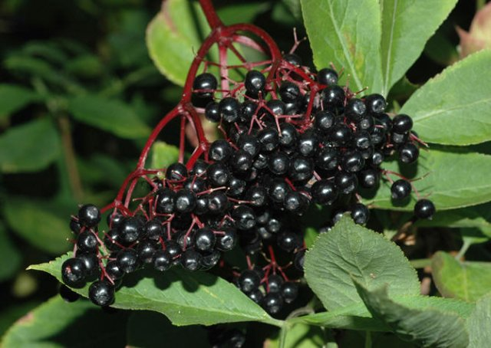
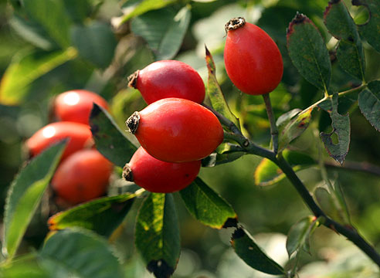
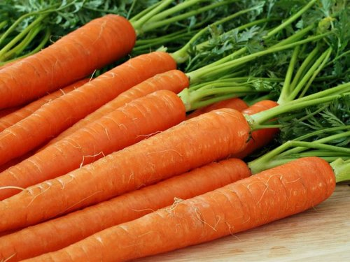
2. Какие растения, содержащие витамин С , помогают против простуды?
Какой овощ богат витамином А?

Slide 10
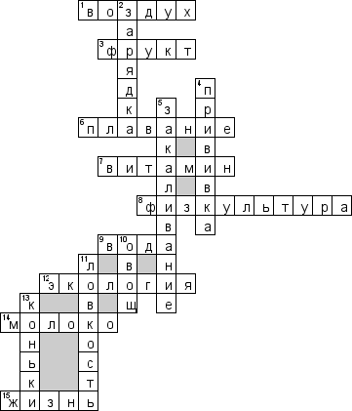
3. Отгадай кроссворд.
По горизонтали
1. То, чем все дышат
3. Сочный съедобный плод деревьев
6. Передвижение по поверхности воды
7. «с» в лимоне
8. На каком уроке нужно быть в форме
9. Течет из крана
12. Наука об окружающей среде
14. То, что дает нам корова
15. От рождения до смерти
По вертикали
2. Утренняя настройка тела
4. Иньекция против заразной болезни
5. Обливание ледяной водой
10. Вырос на грядке
11. Главное достоинство рук фокусника 13. Обувь фигуристки.

Slide 11
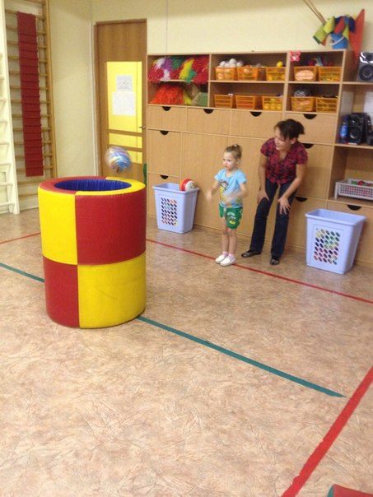
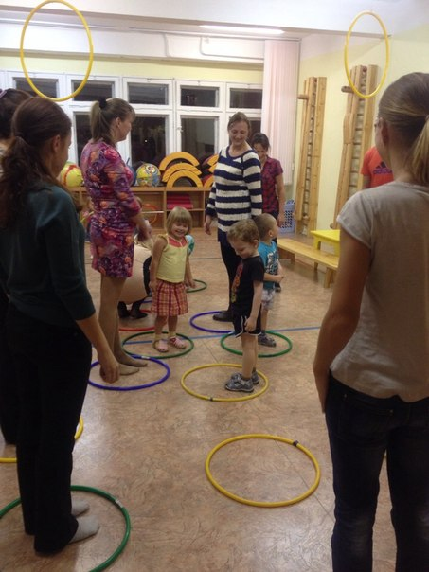
4. Подвижные игры, вместе с родителями.
Попади в цель
Найди свой домик.

Slide 12
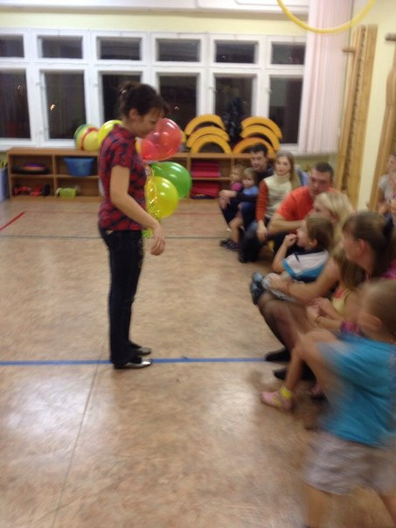
Подведение итогов. Награждение.

Slide 13
Вывод
Можно сделать вывод, чтобы быть здоровыми, нужно заниматься физкультурой,
делать зарядку, соблюдать режим, заниматься спортом, закаляться,
играть в подвижные игры с детьми на свежем воздухе.

